Slide 1
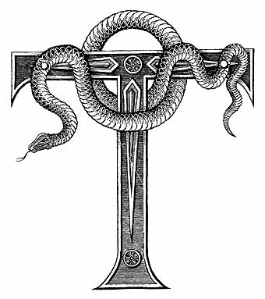
Медный змий
Сорокалетнее странствование евреев

Slide 2
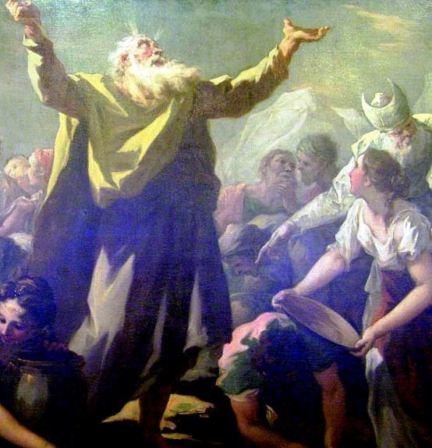
РОПОТ ЕВРЕЕВ
От горы Синая евреи двинулись к земле обетованной. В пути евреи часто поднимали ропот на свое путешествие. Господь за это наказывал их, но по молитвам Моисея миловал их.

Slide 3
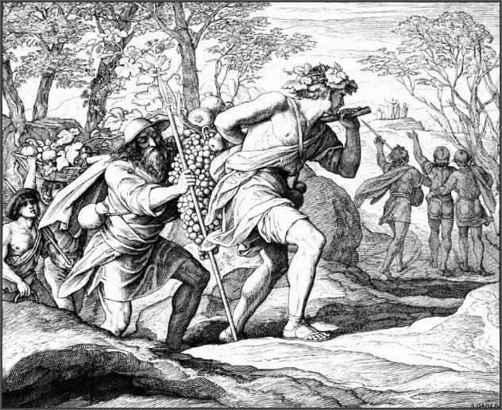
СОГЛЯДАТАИ
Когда евреи подошли к обетованной земле, Моисей послал соглядатаев на разведку. Они принесли одну кисть ягод, которая была огромных размеров.

Slide 4
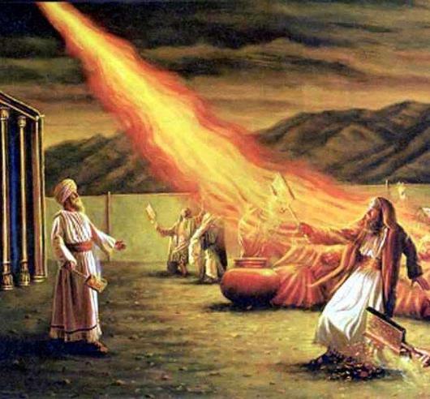
ПРОКЛЯТИЕ
Соглядатаи смутили народ, сказав, что в обетованной земле живут великаны. Евреи возроптал на Бога. За это Бог поразил смутьянов, а людей проклял скитаться в пустыне 40 лет.

Slide 5
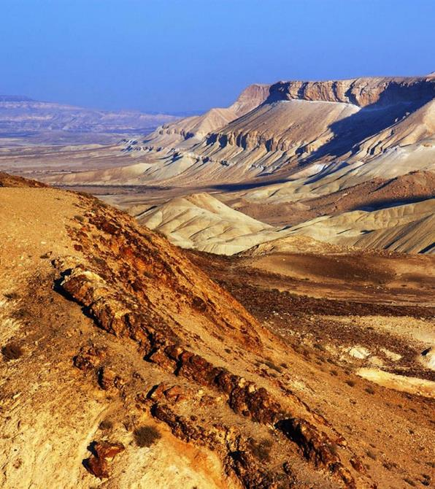
СОРОК ДОЛГИХ ЛЕТ
И пошли Евреи кочевать 40 лет в пустынях Аравии. Но и за это время милосердный Господь не оставлял их Своею милостью и посылал им много чудес.

Slide 6
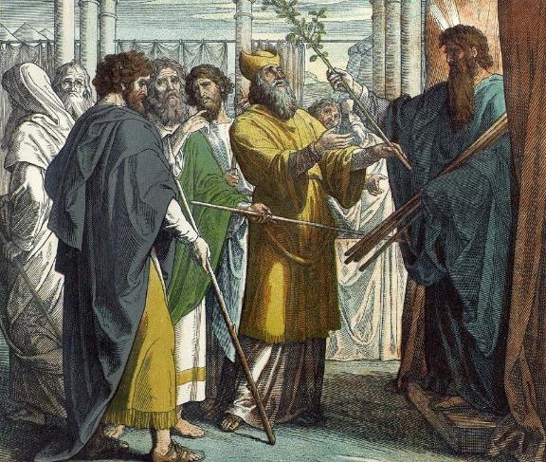
ЖЕЗЛ ААРОНА
Некоторые евреи возмутились, что право священства принадлежало Аарону. Моисей взял у всех посохи и положил на ночь в скинию. На утро только посох Аарона расцвел.

Slide 7
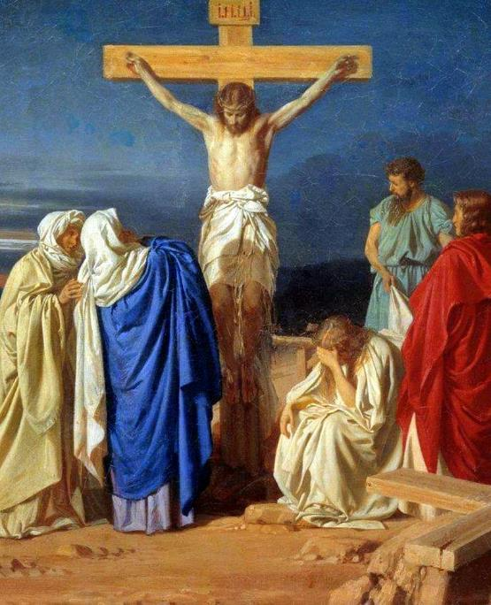
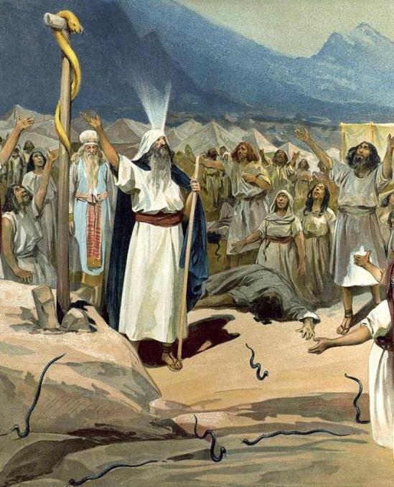
МЕДНЫЙ ЗМИЙ
Евреи роптали и Бог наслал ядовитых змей на них. Они раскаялись, и Бог повелел Моисею вылить из меди змея и повесить на древо. Всякий приходящий и смотрящий на него получал исцеление.

